Slide 1

AKUNTANSI
& LINGKUNGANNYA

Slide 2
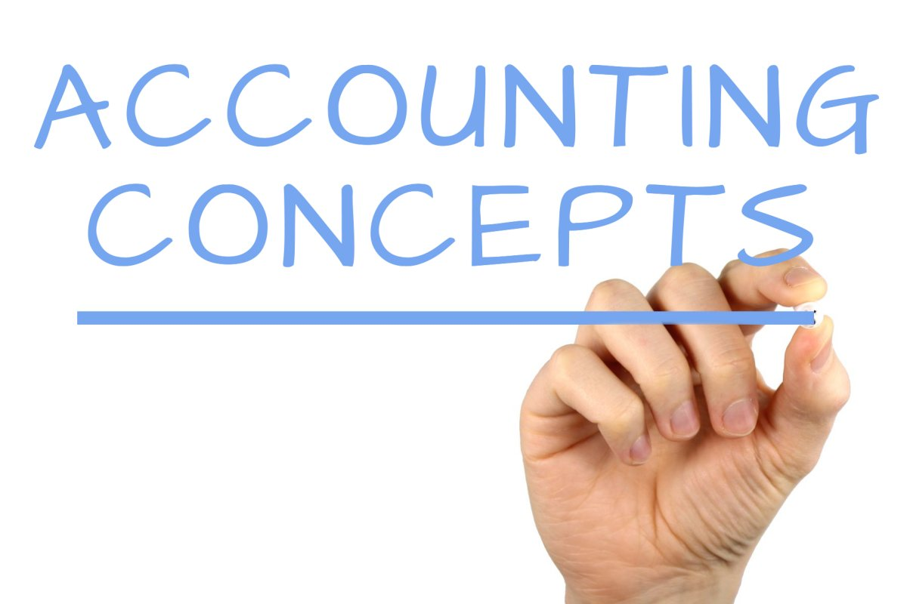
This Photo by Unknown Author is licensed under CC BY-SA

Slide 3

Kegunaan Informasi Akuntansi
Planing, controlling, dan making decision oleh manajemen
Pertanggungjawaban manajemen kepada para investor, kreditur, pemerintah, dan lainnya

Slide 4
Proses Akuntansi
Mengidentifikasikan data yang akan diproses harus relevan dengan keputusan yang akan diambil
Mangalisis data yang relevan
Mengubah data menjadi informasi sebagai dasar pengambilan keputusan

Slide 5
Akuntansi sebagai suatu system informasi
Manajer
Akuntansi digunakan untuk planning, controlling, dan decision making.
Data akuntansi sebagai bahan evaluasi proses pengelolaan perusahaan
Investor
Data akuntansi sebagai dasar pengambilan keputusan investasi
Kreditur
Instansi Pemerintah
Data akuntansi digunakan sebagai dara pengambilan keputusan pemberian pinjaman/kredit
Data akuntansi akan memberikan informasi terkait besarnya pajak penghasilan badan/perusahaan sebagi Wajib Pajak
Pemakai lainnya
Data akuntansi dibutuhkan para pekerja terkait dengan kompensasi yang dia terima
Data akunansi dibutuhkan oleh peneliti untuk mencari data penelitian

Slide 6
Bidang-Bidang Akuntansi
Akuntansi Publik (Eksternal)
Pemeriksaan Laporan Keuangan (Auditing)
Akuntansi Perpajakan
Akuntansi Internal
Penyusunan Laporan Keuangan
Akuntansi Biaya
Konsultasi Manajemen
Peranggaran
Perancangan Sistem Akuntansi
Pemeriksaan Intern

Slide 7
Proses Pelaporan
Akuntansi
Manajemen
Data dan Laporan untuk Manajemen
Pemerintah
Laporan untuk Penetapan Pajak
Proses Akuntansi
Laporan Khusus
Badan Instansi Tertentu
Laporan Keuangan
Akuntan Publik
Instansi tertentu
Penanaman Modal
Laporan Keuangan setelah diperiksa
Organisasi Buruh
Umum
Kreditur

Slide 8
Prinsip-Prinsip Akuntansi
Konsep Entitas
Pemisahan yang tegas antara kesatuan usaha (unit bisnis) dengan pemilik perusahaan.
Prinsip Obyektifitas
Data yang disajikan dalam proses akuntansi harus bisa dipercaya dan sesuai dengan kondisi yang sebenarnya. Hal ini supaya informasi yang dihasilkan juga akurat dan dapat dipakai sebagai dasar pengambilan keputusan
Prinsip Cost
Pencatatan asset / barang/ jasa yang dibeli sesuai dengan biaya yang dikeluarkan, meskipun berbeda dengan harga normalnya.

Slide 9
Hubungan Antara Harta & Sumber Harta
HARTA = KEWAJIBAN
50.000 = 50.000

Slide 10

Persamaan Akuntansi
Aset yang diperoleh perusahaan berasal dari sumber-sumber keuangan perusahaan, diantaranya liabilitas (Hutang) dan Ekuitas (Modal)

Slide 11
Laporan Keuangan
Neraca (Laporan Posisi Keuangan)
Aset | Kewajiban
Kas 10 | Utang Dagang 50
Piutang Dagang 20 | Utag Hipotek 95
Perlengkapan 30
Tanah & Gedung 110 | Modal
Kendaraan 40 | Modal Syahrini 65
Jumlah 210 | Jumlah 210

Slide 12
Laporan Laba Rugi (Laporan Operasional)

Slide 13
Laporan Perubahan Ekuitas

Slide 14

This Photo by Unknown Author is licensed under CC BY-SA

